Slide 1

Business plan 2016 – Création de l’entreprise

Slide 2

I/ Présentation du contexte et de FarView
II/ Etude de marché
III/ Stratégie

Slide 3
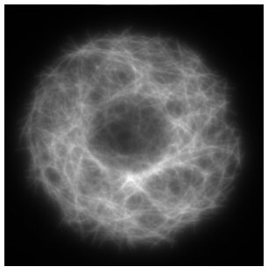
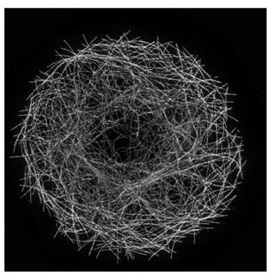
Introduction : la microscopie de fluorescence
Observations en Biologie : voir les composants des cellules
Microscopes limités par la diffraction
Méthode de super-résolution : résolution 50 fois supérieure
Cellules en plusieurs dimension : reconstitution 3D importante
Comparaison image classique / image super-résolue

Slide 4
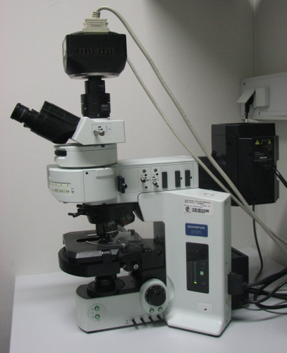

FarView
Comment réaliser une observation au microscope qui soit tridimensionnelle et en super-résolution ?
Solution : Le logiciel
Pour chercheurs en microscopie et microbiologie
Matériel utilisé : microscope de fluorescence STORM
Méthode breveté
Le programme est :
Rapide Fiable Adaptable
Microscope de fluorescence

Slide 5
Etude de marche

Slide 6
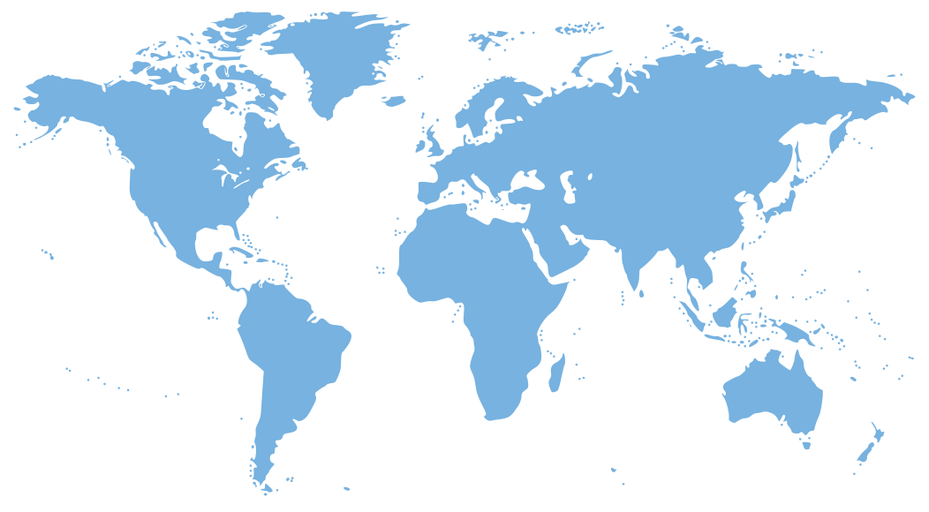
Analyse du secteur
Secteur de niche
Destinataires du produit :
chercheurs
Durée de vie d’un microscope : 5 ans
Etendu mondialement :

Slide 7




Analyse de la concurrence
Indirecte : « Big Four »
Nikon
Zeiss
Leica
Olympus
Directe :
Systèmes de reconstitution 3D ou de super-résolution déjà existants

Slide 8
Matrices de Positionnement

Slide 9
Stratégie

Slide 10


Communication
Cibles : Chercheur, Laboratoire
Conférences
Publications scientifiques
Pubs dans les revues scientifiques (Nature…)
Flyers dans les congrès scientifiques
Logo texte
Logo image

Slide 11

Service proposé
Site internet :
Service client
Exemples
Témoignages
Version de démonstration
Forum
Vente et téléchargement
Logiciel à licence annuelle

Slide 12
Prix et vente
Technologie dernier cri : prix élevé
Promotions pour les premiers clients !
Promotions pour les partenaires fournissant des mesures au microscope.
Logiciel | Prix à l’année (€)
Matlab | 2 000
CodeV | 3 500
FarView | 10 000

Slide 13




Développement
Les bureaux:
Institut d'Optique d'Aquitaine, pôle de recherche photonique en Aquitaine
Immersion dans un milieu scientifique, avec partenaires et clients potentiels.

Slide 14
Développement
Première année:
Besoin financier : 12000€
Développement du logiciel FarView (microscopie STORM)
Création du site et du système de vente.
Publications scientifiques, partage de la démo, conférences…
3 ventes ➔ Chiffre d’affaire : 30 000€

Slide 15
Développement
Deuxième année:
Amélioration des locaux et du matériel
Emploi éventuel d’un responsable marketing/économie
Développement d’un produit moins spécifique et de produits tiers. Baisse prévue du prix de FarView, si émergence de nouvelles technologies.
~15 ventes + renouvellement licences ➔ Chiffre d’affaire = ~160 000€

Slide 16
Développement
Troisième année:
Nouvelles fonctionnalités pour
Etudes des nouvelles technologies émergentes…
On vend de plus en plus de licences
Partenariat avec l’un des Big Four ?
Notes:
CA : 300K€

Slide 17
Merci pour votre attention !
Pour plus d’informations, contactez-nous :
05.36.95.45.78
farview@institutoptique.fr

